Slide 1
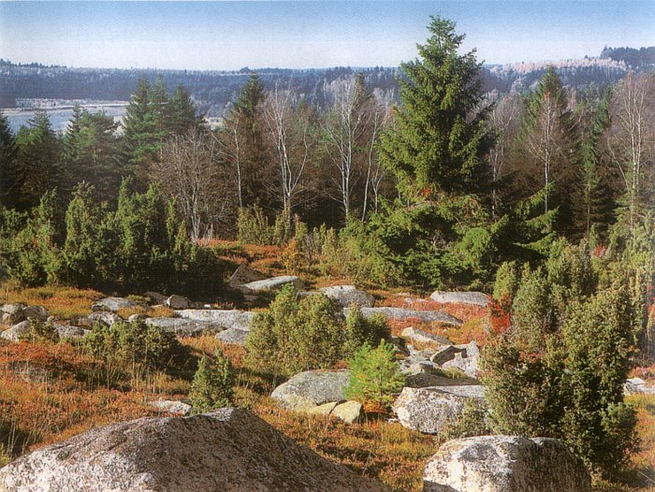
Kanada

Slide 2
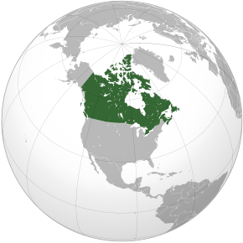
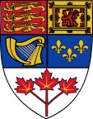
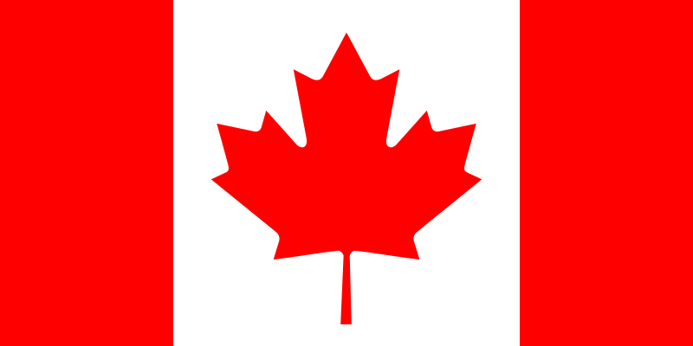
Hlavní město: | Ottawa
Rozloha: | 9 984 670 km² (2. na světě) z toho 8,92 % vodní plochy
Nejvyšší bod: | Mount Logan, Yukon (5959 m n. m.)
Časové pásmo: | −3:30 až −8 (v létě −2:30 až −7)
Obyvatelstvo
Počet obyvatel: | 39 000 000 (2022)
Hustota zalidnění: | 4 ob. / km²
HDI: | ▲ 0,967 (vysoký) (3. na světě, 2007)
Jazyk: | angličtina, francouzština
Náboženství | křesťané 77.1% (katolíci 43,6 %, Sjednocená církev Kanady 9,6 %)
Státní útvar
Státní zřízení | federativní konstituční monarchie
Vznik | 1. července 1867 (od Spojeného království)
Měna | kanadský dolar

Slide 3
Index lidského rozvoje = HDI
Protože kvalita lidského života nesouvisí pouze s příjmy, byl vyvinut indikátor "Index lidského rozvoje", který se snaží lépe postihovat skutečnou kvalitu lidského života a nepodřizovat vše pouze hospodářskému růstu.
Zahrnuje bohatství, zdraví a vzdělanost.
Index lidského rozvoje je sestaven z HDP na osobu, úrovně dosaženého vzdělání a očekávané délky života.
Co se týče České republiky, tak ta se s HDI=0,87 umístila o něco výše, než by odpovídalo naší hmotné životní úrovni.

Slide 4
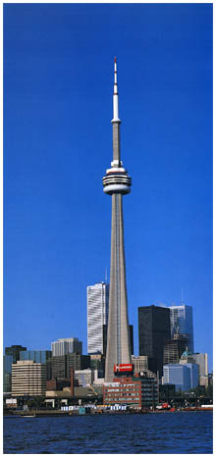
Dominantou města je známá věž CN Tower. Měří 553,33 m, je tak nejvyšší budovou Severní Ameriky a až do loňského roku byla nejvyšší budovou světa. Zkratka CN znamená Canadian National – to byla železniční společnost, která nechala CN Tower postavit. Nahoru vás vyveze prosklený výtah, který dosahuje závratných rychlostí. Nahoře se kromě výhledu na ……….můžete pokochat i pohledem z prosklené podlahy. Ti odvážnější si na ni i stoupnou, je to nezapomenutelný zážitek.
I.Doplň název města.
Notes:
CN Tower (francouzsky La Tour CN) je telekomunikační a turistická věž v kanadském Torontu, třetí nejvyšší stavba světa. Se svou výškou 553,33 metrů^{[1]} byla od svého dokončení v roce 1975 až do roku 2007, kdy ji neoficiálně překonala Burdž Chalífa, nejvyšší volně stojící stavbou s veřejně přístupnou vyhlídkovou plošinou na světě.[

Slide 5
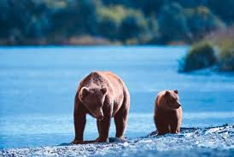
Kanada vznikla na území osídleném Indiány a Eskymáky jako unie britských zámořských teritorií a kolonií, z nichž některé byly předtím součástí francouzské koloniální říše. Nezávislost na Velké Británii získala mírovou cestou Zákonem o Britské Severní Americe (anglicky British North America Act) z roku 1867 a Canada Actem v roce 1982.
Kanada je federací deseti provincií a tří spolkových teritorií, parlamentní konstituční monarchií. Sama sebe definuje jako zemi dvoujazyčnou (oficiální jazyky jsou angličtina a francouzština) a multikulturní. Z průmyslového hlediska jde o technicky vyspělou zemi disponující rozsáhlými přírodními a nerostnými zdroji. Země má úzké politické a ekonomické vztahy s USA, s níž má dlouhou vojensky nestřeženou hranici. Jediným dalším státem, u něhož lze smysluplně mluvit o hranici s Kanadou, je Dánsko, od jehož závislého území – Grónska oddělují kanadské arktické ostrovy jen úzké průlivy.
Název
Název Canada pochází z řeči prvních národů – konkrétněji kmene Huronů – a zní kanata a do češtiny jej lze přeložit jako „vesnice“, „uskupení vesnic“ či „osídlení“.

Slide 6
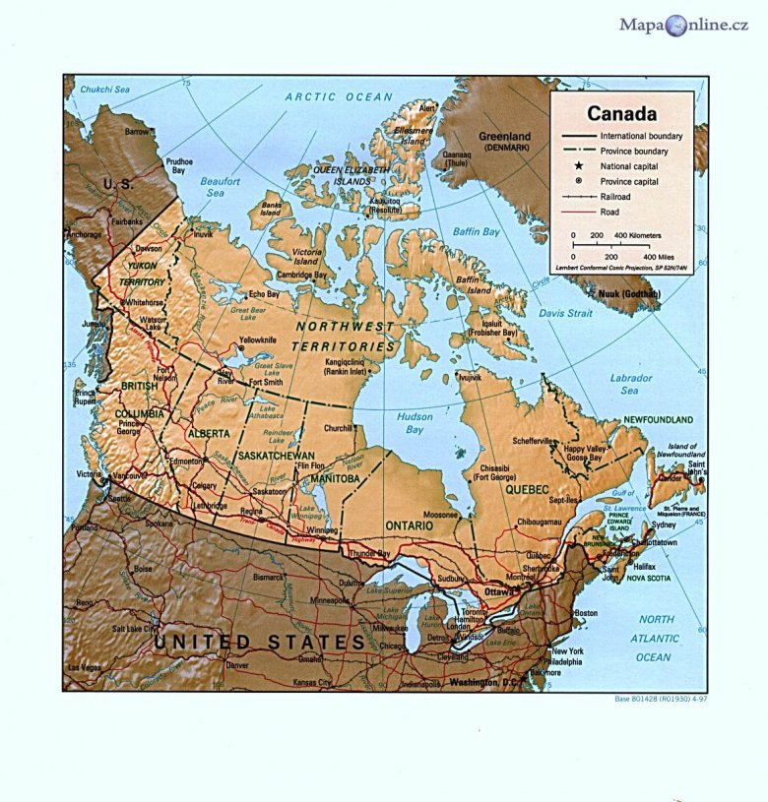
I. Srovnej s aktuální politickou mapou Kanady a zjisti, který velký správní celek na promítané mapce chybí.

Slide 7
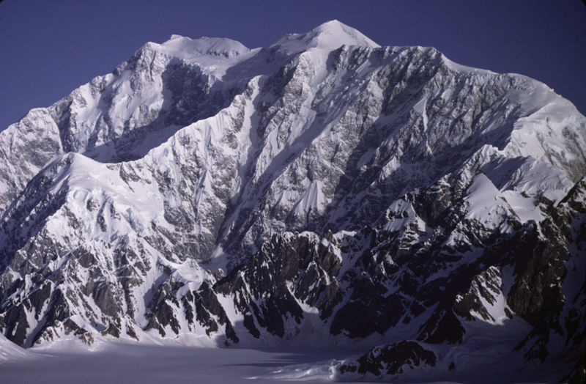
Mount Logan …… m.n.m
Popiš geograficky polohu nejvyšší hory Kanady.
Notes:
5951 m.n.m

Slide 8
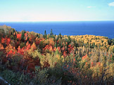
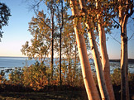
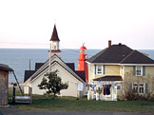
I.Pojmenuj očíslované objekty.
6
Řeka sv. Vavřince teče od Velkých jezer jihovýchodní Kanadou až do Atlantského oceánu. Je dlouhá téměř
1 200 kilometrů. Jako první Evropané sem přišli francouzští objevitelé. Roku 1534 tuto řeku objevil námořník Jacques Cartier. Sledoval tehdy ctižádostivý cíl: věřil, že když popluje proti proudu stále na západ, objeví severní námořní cestu do Indie a do Číny. Celých 15 dní plul proti proudu až dorazil k indiánské osadě. Dnes je tu velkoměsto jménem Montreal... tisíc kilometrů od Atlantiku.
1
2
3
4
5

Slide 9
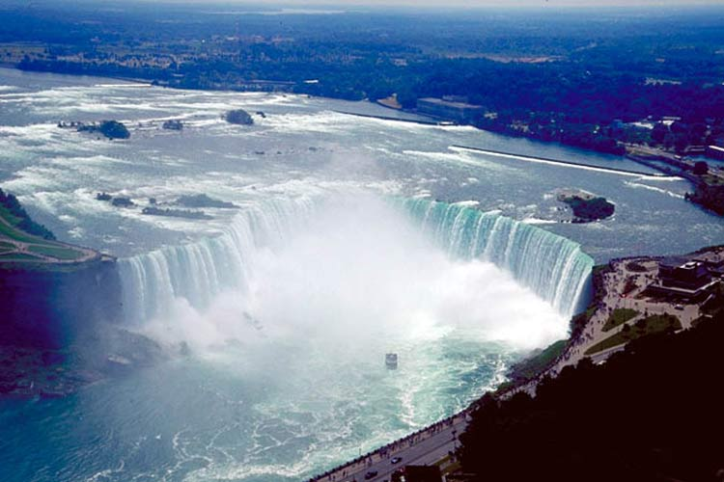
Z vegetačního a klimatického hlediska přechází arktické území ledových pouští přes tundru a severský jehličnatý les až k prériím a smíšeným a listnatým lesům mírného pásu na jihu. Velká jezera pak stabilizují přilehlá území tak, že tam mrzne jen málo a na některých místech se díky příznivým mikroklimatickým podmínkám dají pěstovat i různé subtropické až tropické rostliny (např. oblast Niagarského poloostrova).

Slide 10
Středo-severní část Kanady tvoří tzv. Kanadský štít, který obklopuje Hudsonův záliv. Jde o oblast skal odřených předchozí činností ledovců. Je zde jen slabá vrstva půdy (pokud vůbec), bohatě minerálů a řada jezer a řek. Celkově je Kanada zemí s největším počtem jezer na světě a v těchto jezerech se nachází též největší světová zásoba sladké povrchové vody.
Ve východní části Kanady ústí řeka sv. Vavřince do Atlantiku největším nálevkovitým ústím na světě. V podstatě za ně lze považovat celý záliv sv. Vavřince. Na konci zálivu leží ostrov Newfoundland. Jižně od zálivu a poloostrova Gaspé leží tzv. Přímořské nebo Pobřežní provincie. Faktem je, že tento název by se dal teoreticky použít pro každou provincii vyjma Alberty a Saskatchewanu, ovšem označují se tak zpravidla pouze tyto tři, které nemají žádné hluboké vnitrozemí. Nový Brunšvik a Nové Skotsko jsou zde rozděleny zálivem Fundy, který je známý vysokým rozpětím mezi přílivem a odlivem.
Střed Kanady je z klimatického i tranzitního hlediska silně ovlivněn na severu hluboko do severoamerické pevniny se vlamujícím Hudsonovým zálivem a Jamesovou zátokou, na jihu systémem Velkých jezer. Na západě se pak nacházejí jednak prérie se třemi tzv. Prérijními provinciemi, které Skalisté hory odtínají od jediné „pacifické“ provincie, Britské Kolumbie.

Slide 11
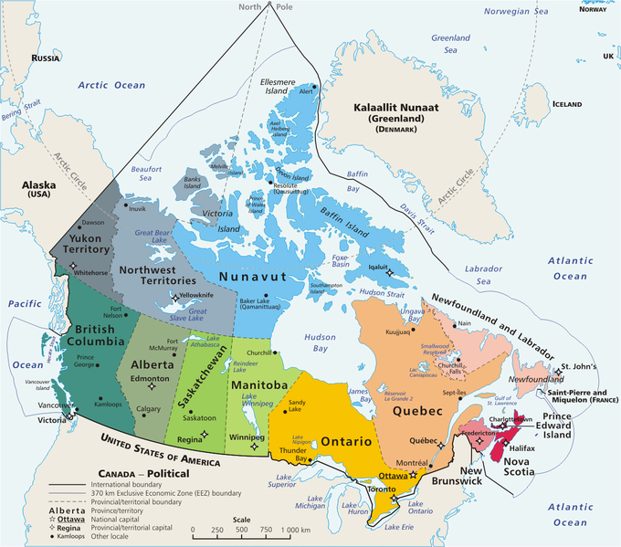
Územní uspořádání
Kanada je rozčleněna na 10 provincií a 3 spolková teritoria
Provincie jsou Alberta, Britská Kolumbie, Manitoba, Nový Brunšvik, Newfoundland a Labrador, Nové Skotsko, Ontario, Ostrov prince Edwarda, Québec a Saskatchewan. Teritoria jsou Severozápadní teritoria, Nunavut a Yukon. Provincie mají vysoký stupeň autonomie, teritoria poněkud menší.

Slide 12
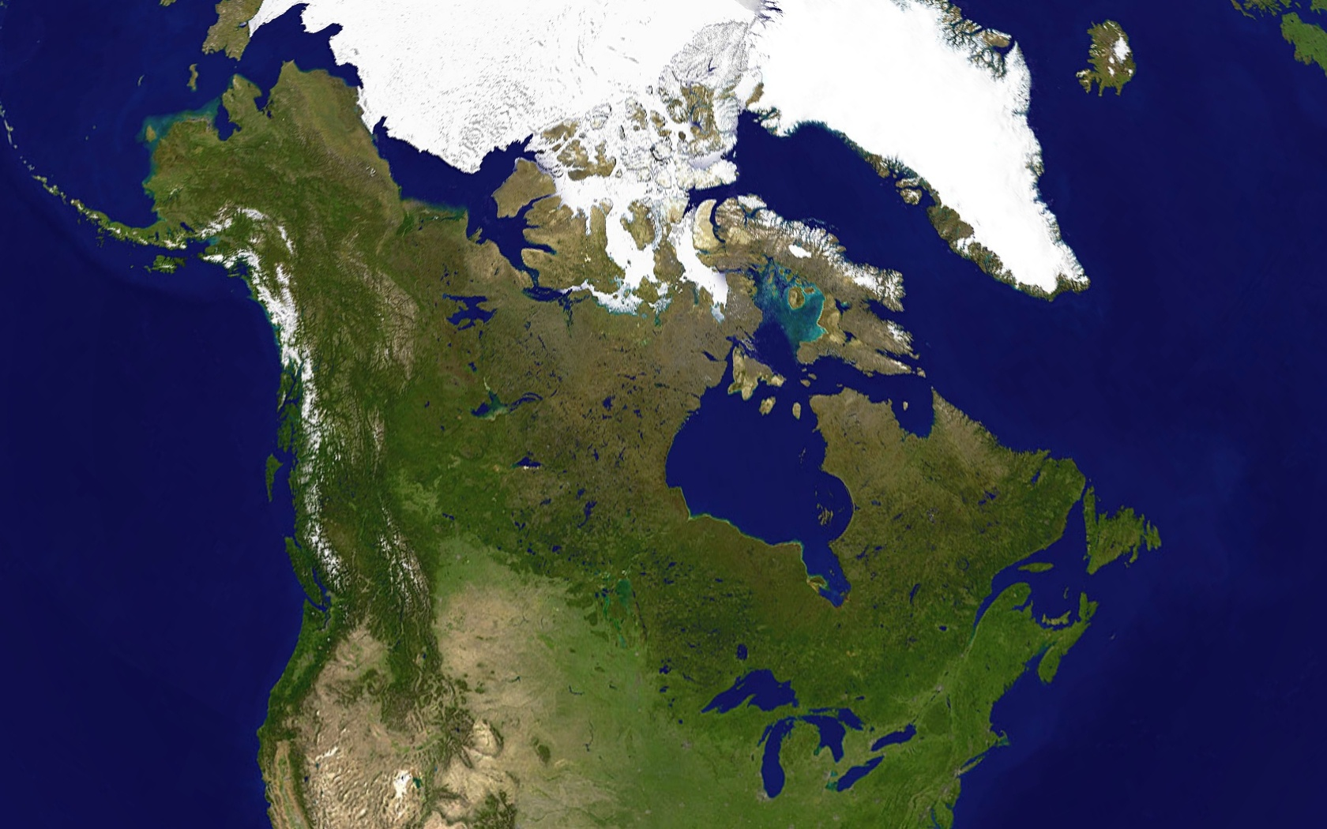
Hustota osídlení kanadského území je 3,26 obyvatel/km² (jedna z nejnižších na světě), ale rozmístění obyvatelstva je velmi nerovnoměrné. Většina obyvatel je soustředěna v jižní a východní části země, zejména ve 160 km dlouhém pásu okolo amerických hranic a v koridoru Québec-Winsdor. Nejsevernějším trvale osídleným místem Kanady (a světa) je CFS Alert (stanice kanadských sil Alert) na severním výběžku Ellesmerova ostrova, 450 námořních mil od severního pólu.

Slide 13
Podíl mateřských jazyků
Etnické složení
Kanada je etnicky velice různorodá. Dle sčítání z roku 2001 zde existuje 34 etnických skupin, k nimž se hlásí minimálně 100 000 obyvatel. Řada obyvatel (zejména francouzsky mluvících) navíc o sobě mluví jako o Kanaďanech i jako o např. Francouzích a ve sčítání udávají obě tato etnická zařazení.
Největší etnické skupiny jsou Kanaďané (39,4 %), Angličané (20,2 %), Francouzi (15,8 %), Skotové (14,0 %), Irové (12,9 %), Němci (9,3 %), Italové (4,3 %), Číňané (3,7 %), Ukrajinci (3,6 %) a První národy (3,4 %).
Francouzsky mluvící populace je soustředěna zejména v Québecu a existují v ní silné separatistické tendence. Eskymáci jsou soustředěni zejména na severu, první národy ve středu země na jihu (prérijní provincie). Populace těchto tří původních etnik roste více než dvakrát rychleji než zbytek kanadské populace. V roce 2001 pak patřilo 13,4 % populace k tzv. viditelným menšinám.
Provincie/Teritorium | Celková populace | Angličtina | Francouzština | Jiná řeč | Hlavní města
Ontario | 11 285 550 | 8 079 500 (71.6%) | 493 630 (4.4%) | 2 672 080 (23.7%) | Toronto
Québec | 7 506 581 | 450 394 (6.0%) | 5 577 877 (81.0%) | 532 967 (7.1%) | Québec
Britská Kolumbie | 3 868 875 | 2 865 300 (74.1%) | 56 100 (1.5%) | 939 945 (24.3%) | Victoria
Alberta | 2 941 150 | 2 405 935 (81.8%) | 59 735 (2.0%) | 469 225 (16.0%) | Edmonton
Manitoba | 1 103 700 | 863 980 (75.8%) | 44 775 (4.1%) | 219 160 (19.9%) | Winnipeg
Saskatchewan | 963 150 | 825 865 (85.7%) | 18 035 (1.9%) | 117 765 (12.2%) | Regina
Nové Skotsko | 897 570 | 834 315 (93.0%) | 34 155 (3.8%) | 26 510 (3.0%) | Halifax
Nový Brunšvik | 719 710 | 465 720 (64.7%) | 236 775 (32.9%) | 11 935 (1.7%) | Fredericton
Newfoundland a Labrador | 508 075 | 500 065 (98.4%) | 2 180 (0.4%) | 5 495 (1.1%) | St. John's
Ostrov prince Edwarda | 133 385 | 125 215 (93.9%) | 5 670 (4.3%) | 2 065 (1.5%) | Charlottetown
Severozápadní teritoria | 37 105 | 28 985 (78.1%) | 965 (2.6%) | 7 065 (19.0%) | Yelowknife
Yukon | 28 525 | 24 840 (87.1%) | 890 (3.1%) | 2 700 (9.5%) | Whitehorse
Nunavut | 26 665 | 7 370 (27.6%) | 400 (1.5%) | 18 875 (70.8%) | Iqaluit

Slide 14
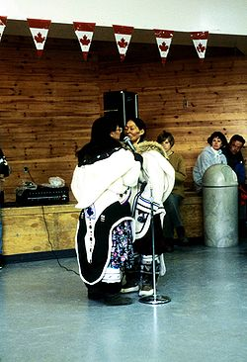
Kultura
.
Kultura
Eskymácký hrdelní zpěv.
Kanadská kultura představuje velmi nesourodou směs různých tradic a kultur. Přetrvávají v ní zbytky tradice původních obyvatel (Indiánů a Eskymáků), tradice přistěhovalců, hlavně Francouzů, Irů a Skotů a Angličanů. V moderní době je velice silný vliv americké kultury a amerických médií, zejména na anglicky mluvící část Kanaďanů. V tomto kontextu se mluví o tom, že některé oblasti kultury jsou pro obě země společné. Tvorba a přetrvávání kanadských zvyků a kulturních počinů jsou ovlivňovány a podporovány federálními programy, zákony a institucemi i na úrovni provincií a nižších celků.

Slide 15
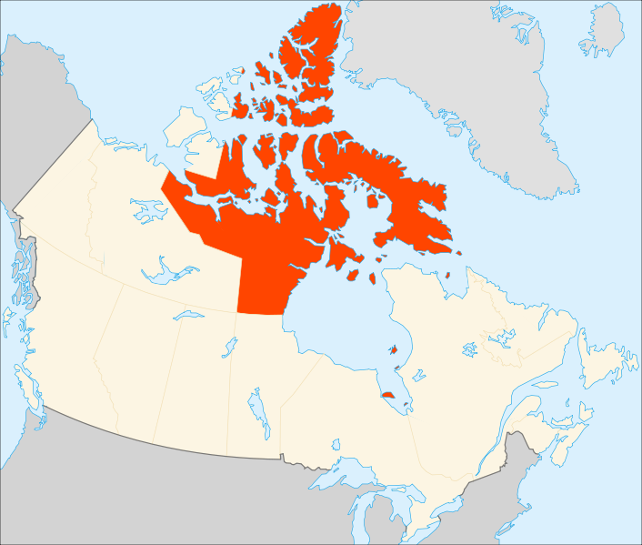
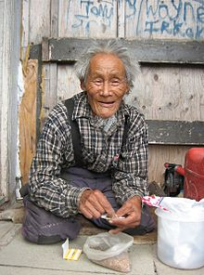
Nunavut je největší a nejsevernější teritorium Kanady. Má rozlohu 2 093 190 km² a něco málo přes 30 000 obyvatel (odhad 2006). Největším a hlavním městem je Iqaluit.
Jméno znamená v inuitštině „Naše zem“ nebo „Naše vlast“. Jde o samosprávné území Eskymáků s rozsáhlou autonomií vytvořené 1. dubna 1999 odtržením od Severozápadních teritorií. Původní obyvatelé tvoří asi 85 % obyvatelstva, v drtivé většině jde o Eskymáky. Něco málo přes 70 % obyvatel deklaruje jako svůj mateřský jazyk některý z eskymáckých jazyků (na rozdíl od Indiánů z provincií, kteří dnes většinou už mluví anglicky). Dva nejrozšířenější z nich jsou vedle francouzštiny a angličtiny úředními jazyky teritoria.
Jde o jedno z nejřidčeji osídlených území na Zemi.

Slide 16
Ekonomika
Kanada je jedním z nejbohatších států světa s vysokými příjmy na jednoho obyvatele. Životní úroveň v zemi je tak velmi vysoká. Jedná se o člena OECD a skupiny G8. Její ekonomika je tržní a ač více regulovaná než v sousedních Spojených státech, méně regulovaná než ve většině evropských států. Tradičně má nižší hrubý domácí produkt na obyvatele než její jižní soused (bohatství je však rozděleno rovnoměrněji), také však vyšší než velké rozvinuté západoevropské ekonomiky. V minulém desetiletí její ekonomika celkově rychle rostla a země si zachovala nízkou nezaměstnanost. V roce 2006 byla nezaměstnanost 6,3% což je nejlepší výsledek za posledních 30 let. Nejvyšších hodnot naopak dosahuje na Newfoundlandu a Labradoru a to okolo 14,5%.
V minulém století růst výroby, těžby a služeb přeměnil ekonomiku ze zemědělsky zaměřeného státu na především urbanizovaný průmyslový stát. Stejně jako v ostatních zemích rozvinutého světa v kanadské ekonomice dominuje sektor služeb, jež zaměstnává tři čtvrtiny Kanaďanů. Mezi rozvinutými zeměmi je však Kanada neobvyklá v míře důležitosti primárního sektoru v čele s těžbou dřeva a ropy.
Jedná se o jeden z nemnoha rozvinutých států světa, jež energii vyváží. Má velmi velké zásoby zemního plynu při východním pobřeží a velké zásoby ropy a plynu v Albertě a částečně i v Britské Kolumbii a v Saskatchewanu. Její ropné zásoby jsou tak druhé největší na světě, hned za Saudskou Arábií. V Québecu, Britské Kolumbii, Newfoundlandu, Labradoru, Ontariu a v Manitobě je k dispozici velmi levná energie z vodních elektráren.

Slide 17
Kanada je jedním z nejdůležitějších světových dodavatelů zemědělských produktů. Bývalé kanadské prérie jsou dnes jedněmi z nedůležitějších oblastí pěstování pšenice a ostatních obilovin. Také je největším světovým vývozcem zinku a uranu a předním světovým vývozcem zlata, niklu, aluminia, olova. Mnoho sídel v severní části země existuje jen díky těžařství, ať už minerálních surovin nebo dřeva. Má také značně velký výrobní sektor, především na jihu v Ontariu kde je důležitý především automobilový průmysl a dále pak na jihu Québecu kde sídlí mnoho firem zabývajících se kosmonautikou a vesmírným průmyslem.
Kanada je ve vysoké míře závislá na mezinárodním obchodu, zvláště se Spojenými státy. Bilaterální dohoda mezi Kanadou a USA z roku 1989 (FTA) a především Severoamerická dohoda o volném obchodu (NAFTA) z roku 1994 zahrnující i Mexiko spustila dramatický růst míry ekonomického propojení s USA. V roce 2001 země úspěšně překonala ekonomický pokles a udržuje si tak nejlepší celkový výkon ekonomiky mezi zeměmi G8. Od poloviny devadesátých let je státní rozpočet v trvalém přebytku, dochází tak k pokračujícímu snižování státního dluhu

Slide 18
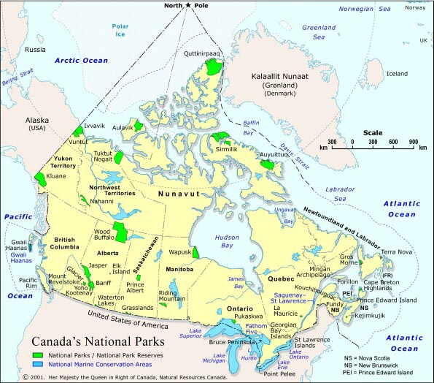

Slide 19
Ochrana přírody v národních parcích Kanady
1.1 Současný stav
Podle statistik leží dvacet procent veškerých oblastí divoké přírody naší planety (kromě Antarktidy) na území Kanady. Oblasti kanadské přírody jsou chráněny v systému národních a provinčních parků.
Ochrana přírody v národních parcích patří k nejdokonalejší zákonné ochraně divoké přírody v Kanadě, přesto však má své nedostatky a kanadská panenská příroda je ohrožována technickým civilizačním pokrokem.
Budovaný systém parků vlastně není ještě hotový, v roce 2001 to bylo pouze ze dvou třetin a z devětatřiceti oblastí národních parků po celém území Kanady jich patnáct nebylo chráněno vůbec, nebo nedostatečně. Na většině kanadského území se chráněné oblasti staly ekologickými ostrůvky, oddělenými od ostatních přírodních lokalit. Na chráněné území působí velmi negativně výstavba měst, rozvoj zemědělství, těžba dřeva, ropy a další aktivity, které poškozují přirozený život ekosystémů.
Mezi kanadskými národními parky je jich devět, které UNESCO zařadilo do Seznamu světového dědictví.
Vzhledem k obrovské rozloze a počtu obyvatel je pro Kanaďany provoz parků velmi časově a finančně náročný, což se mimo jiné také projevuje ve vyšších daních v Kanadě.
Kanada přistupuje odpovědněji k ochraně životního prostředí, než je tomu jinde. Stojí však také před zvyšující se potřebou přírodních zdrojů jako většina zemí na světě.

Slide 20
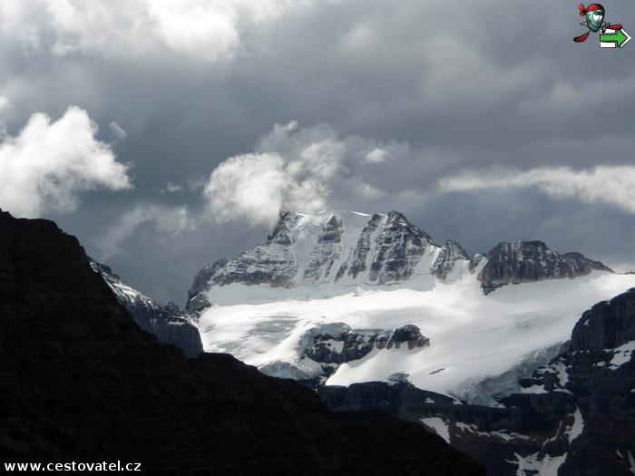
N.P. Banff.

Slide 21
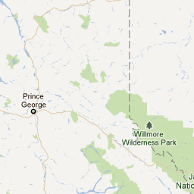
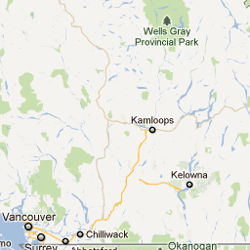
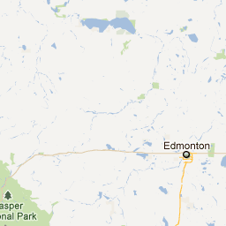
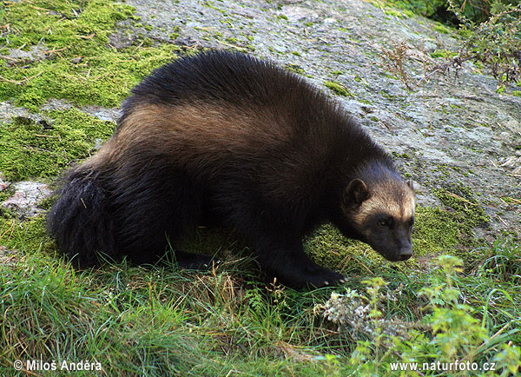
Mapa
N.P. Banff.
Nejstarší kanadský národní park, založený v roce 1885 ve Skalistách horách v provincii Alberta. Rozkládá se na ploše 6641 km2 a představuje divokou horskou krajinu s ledovci a ledovcovými jezery obklopenými hustými jehličnatými lesy. Park je domovem velkých šelem jako grizzly, medvěd černý, puma, rys, vlk nebo rosomák. Kromě trdičních severoamerických býložravců, jako je los, jelen wapiti nebo jelenec ušatý, zde najdeme i horské druhy, jako kamzík bělák, ovce tlustorohá nebo svišť horský.
Samec rosomáka je o třetinu větší než samice a je to druhá největší lasicovitá šelma po vydře obrovské. Je podsaditá, podobná medvědu; má mimořádně mohutné čelisti, které mohou drtit zmrzlé maso i kosti soba a zdechlin podobných zvířat v zimě. Části zdechlin rosomák někdy zahrabává pro pozdější použití. Kromě požírání takovýchto zbytků je zdatný lovec a dovede díky širokým tlapám a svalnatým končetinám uštvat své oběti i na měkkém sněhu. Proto se mu v angličtině říká také glutton (v překladu žrout či nenasyta). Živí se různou kořistí , od jelenů a zajíců k myším, ptačími vejci a sezonně též plody rostlin. Je aktivní po celý rok a překonává denně vzdálenosti až 50 km. Jeho dlouhá, hustá srst je černohnědá, na bocích má světle hnědý pás běžící od lopatek k bázi ocasu. Může mít též bílou skvrnu na prsou. Skrývá se v doupěti mezi kořeny, balvany nebo ve sněhové závěji, v díře hluboké až 2 m. Samice vrhne v průměru 2 - 3 mláďata a kojí je 8 - 10 týdnů.

Slide 22
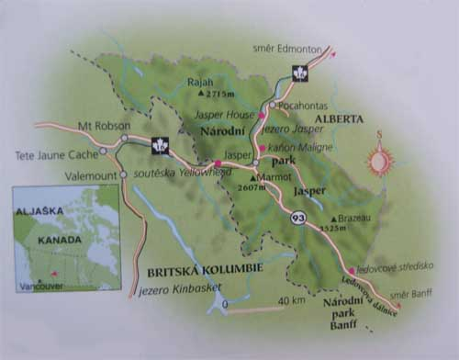
Největším z národních parků ve Skaliských horách zde uváděných je Jasper(Jasper National Park) s rozlohou 10878 km² (pro srovnání rozlohou stejně velký jako Středočeský kraj). Založen byl jako šestý kanadský národní park v roce 1907.
Ve srovnání s ostatními národními parky ve Skaliských horách je Jasper dostupností odlehlejší, není tedy tolik komerčně zaměřený a tato skutečnost zmenšuje riziko ohrožování přírody. V Jasperu žijí desítky druhů větších savců, velmi často jsou zde vidět medvědi, jeleni, losy, kamzíci ... V Jasperu se nachází největší ledovec ve Skaliských horách Kolumbijský ledovec. Hřeben Skaliských hor zde tvoří rozvodí řek, řeka Athabaska vytékající z paty Kolumbijského ledovce odvádí vodu do Severního ledového oceánu, voda stékající ze západní části končí v Tichém oceánu. K nejznámějším oblastem zde patří již zmiňovaný Kolumbijský ledovec, dále oblast hory Edith Cavell s ledovcem Angel, dále jezero Maligne, kaňon Maligne ...

Slide 23
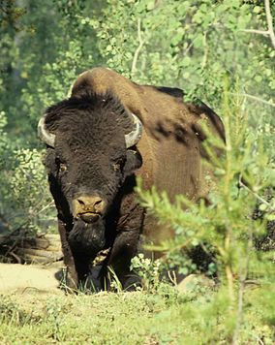
Wood Buffalo
Tento národní park byl zřízen roku 1922 a se svou rozlohou 44 800 km² (což je více než polovina území České Republiky) je největší národní park v Kanadě. Rozkládá se na severu provincie Alberta a částečně zasahuje i do Severozápadních teritorií.
Park vznikl původně na ochranu největšího posledního volně žijícího stáda bizonů na světě. K dalšímu světovému primátu zde patří největší sladkovodní delta na světě, tvořená řekami Peace a Athabasky a dále poslední místo hnízdění jeřábu amerického. Ojedinělá je nejrozsáhlejší sádrovcová a krápníková topografie Severní Ameriky, která tvoří mnoho podzemních řek, jeskyň, vpustí ...
národní park Wood Buffalo
Adresa NP Kanady-http://canada.xf.cz/

Slide 24
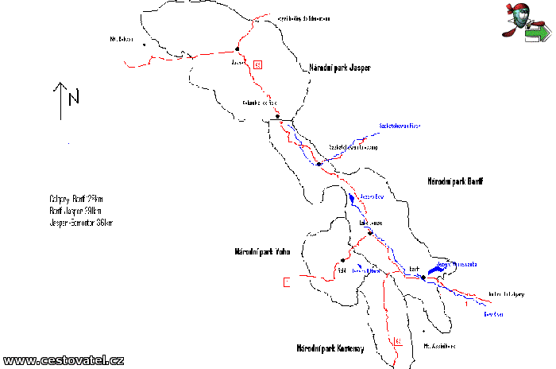

Slide 25
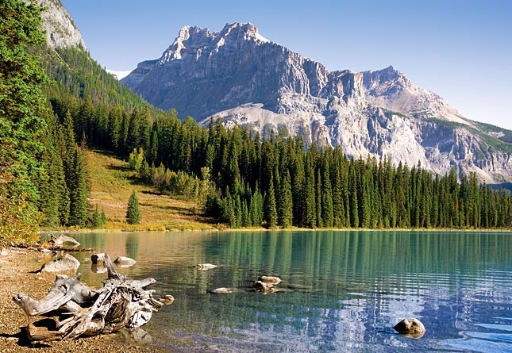
NP Jasper

Slide 26
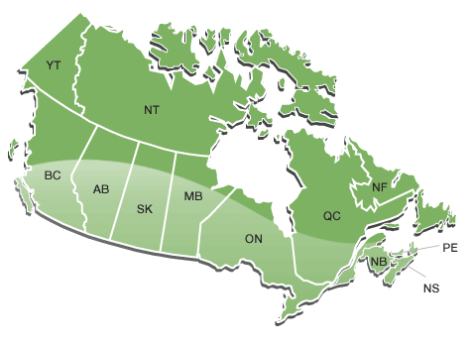

Slide 28
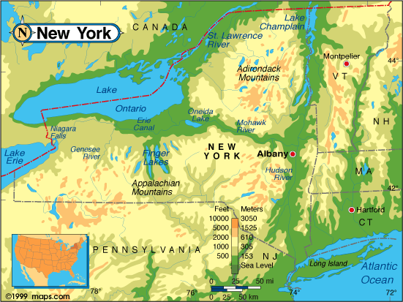

Slide 29
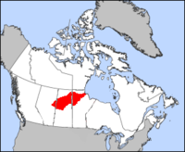
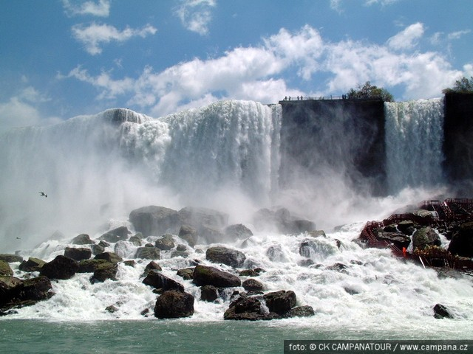

Slide 30
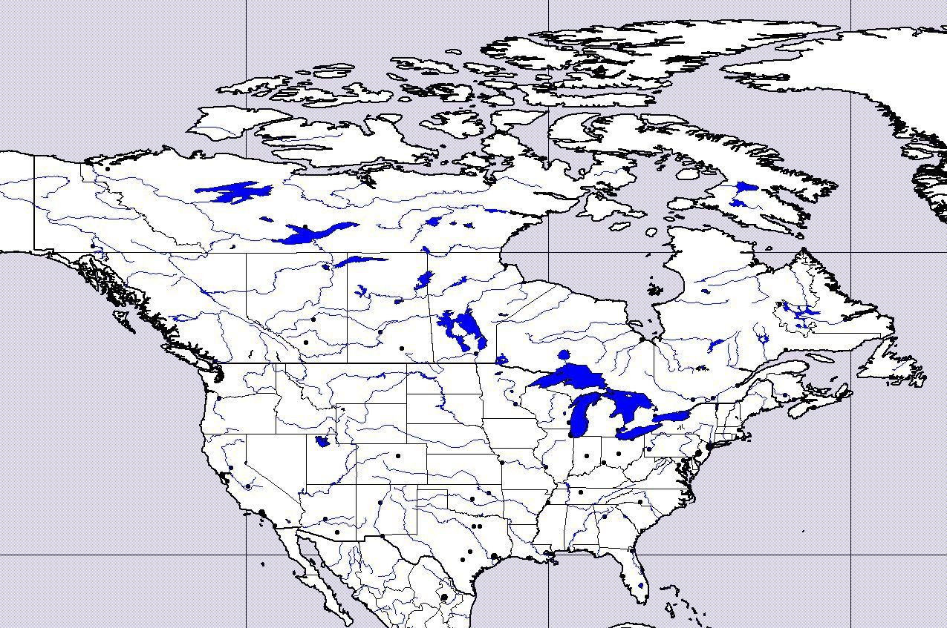

Slide 31
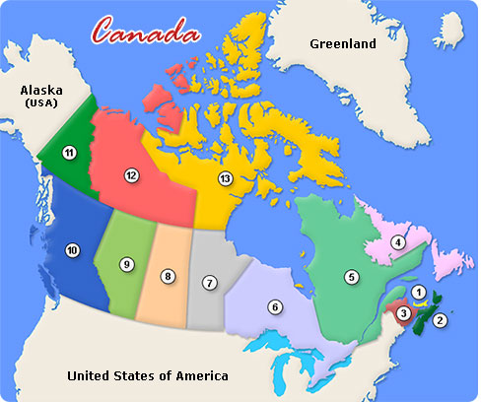

Slide 32
